Slide 1

PLAN COMÚN | NIVEL 3° MEDIO
MÓDULO 2
GESTIÓN COMERCIAL TRIBUTARIA
  En estos documentos se utilizarán de manera inclusiva términos como: el estudiante, el docente, el compañero u otras palabras equivalentes y sus respectivos plurales, es decir, con ellas, se hace referencia tanto a hombres como a mujeres.

Slide 2

MÓDULO 2 | GESTIÓN COMERCIAL TRIBUTARIA
ACTIVIDAD 6
DECLARACIÓN DE IMPUESTOS MENSUALES IVA

Slide 3




OBJETIVO DE APRENDIZAJE
APRENDIZAJE ESPERADO
CRITERIOS DE EVALUACIÓN
OA1
Leer y utilizar información contable básica acerca de la marcha de la empresa, incluida información sobre importaciones y/o exportaciones, de acuerdo a las normas internacionales de contabilidad (NIC) y de información financiera (NIIF).
2. Monitorea el cumplimiento de las obligaciones tributarias de la empresa de acuerdo a la normativa legal vigente.
2.1 Recopila y organiza la información necesaria, para la
declaración de impuestos mensual y anual, según las
disposiciones tributarias.

Slide 4

RECORDEMOS
¿QUÉ APRENDIMOS LA ACTIVIDAD ANTERIOR?
PROCESO DE EXPORTACIÓN:
1
Conocimos antecedentes básicos del proceso de exportación.
2
Calculamos valores de derechos, impuestos, tasas que estén asociados a proceso de exportación de bienes.
3
Confeccionamos la documentación de aduana de salida rigiéndose por los documentos establecidos por la normativa legal vigente.

Slide 5

ACTIVIDAD DE CONOCIMIENTOS PREVIOS
Para revisar los aprendizajes trabajados en la actividad anterior, te invito a que junto al grupo de trabajo que estuvieron anteriormente, se reúnan para responder a las preguntas:
¿Qué fue lo que más les costó realizar en la actividad anterior? ¿Qué formulario les pareció más complejo de completar?
En base a las respuestas obtenidas el docente realizará un breve repaso explicativo del formulario que resultó más complejo de llenar por parte de los estudiantes.
¡Muy bien!
Te invitamos a profundizar revisando
la siguiente presentación

Slide 6

INTRODUCCIÓN A LA ACTIVIDAD
Los impuestos tienen gran relevancia en el crecimiento no solo económico, sino también social de un país. En Chile, quien regula los temas relacionados con los impuestos es el Servicio de Impuestos Internos, donde se oficializan formularios que deben utilizar, por ejemplo, los comerciantes para realizar las declaraciones de impuestos mensuales y la confección del formulario 29.
Para esto, será de suma importancia, conocer respecto del cálculo y determinación de la declaración de impuestos.
Para adentrarnos en el tema y alcanzar nuestros objetivos, te invito a que veas el siguiente video ¿Qué son los impuestos?, del Servicio de Impuestos Internos.
https://www.youtube.com/watch?v=mY8IK1KxZTo
Luego de revisar el video, podrías decir ¿Qué tipo de necesidades públicas crees que son importantes cubrir con el pago de los impuestos en nuestro país?

Slide 7

6
MENÚ DE LA ACTIVIDAD
DECLARACIÓN DE IMPUESTOS MENSUALES IVA
Al término de la actividad estarás en condiciones de:
1
Conocer qué son los impuestos.
Identificar cuáles son los impuesto que deben pagar las personas y los comerciantes.
2
Identificar los formatos y formularios para declarar impuestos.
3
4
Calcular los diferentes valores por concepto de impuesto.

Slide 8
¿QUÉ SON LOS IMPUESTOS?
Los impuestos son los aportes en dinero que los ciudadanos están obligados por ley a pagar, para que el Estado disponga de los recursos suficientes para financiar las necesidades públicas.
Los gobiernos requieren financiamiento para desempeñar los roles que le corresponden. De aquí la existencia de los impuestos.
La Capacidad Contributiva es una de las teorías más aceptadas acerca del por qué pagar los impuestos y sobre quiénes deben pagarlos. A la pregunta de cuánto es lo que cada sujeto debe pagar de impuestos, esta teoría indica que cada ciudadano pagará tributos en relación de su poder económico. Esto en función a tres parámetros o indicadores:
PATRIMONIO
RENTA
GASTO
(O CONSUMO)

Slide 9

¿CUÁLES SON LOS IMPUESTOS QUE SE APLICAN EN NUESTRO PAÍS?
Impuestos Indirectos, impuesto que se aplica por el uso de la riqueza sobre las personas y, por lo tanto, indirectamente. Los impuestos son indirectos sobre las ventas, la propiedad, el alcohol, las importaciones, la gasolina, etc.:
Impuesto a las Ventas y Servicios (IVA)
Impuesto a Productos Suntuarios.
Impuesto a las Bebidas Alcohólicas, Analcohólicas, y similares.
Impuesto a los Tabacos.
Impuesto a los Combustibles.
Impuestos a los Actos Jurídicos (Timbres y Estampillas)
Impuesto al Comercio Exterior, entre otros.

Slide 10

¿CUÁLES SON LOS IMPUESTOS QUE SE APLICAN EN NUESTRO PAÍS?
Impuestos Directos: son impuestos que se aplican directamente al titular de la Renta o riquezas que los paga, de manera que se puede reconocer quién lo pagó y su monto. Dentro de los impuestos directos están aquellos contemplados en la Ley de la Renta, como los impuestos a las Utilidades de las empresas o los impuestos personales:
Impuesto a la Renta Primera Categoría.
Impuesto Único de Segunda Categoría.
Impuesto Global Complementario.
Impuesto Adicional.
Otros Impuestos: en esta categoría, podemos señalar otros impuestos que en general escapan a la clasificación planteada desde el punto de vista del Gasto e Ingreso:
Impuesto Territorial.
Impuesto a las Herencias, asignaciones y Donaciones.
Impuestos municipales.
Impuestos a los Casinos de Juegos.

Slide 11

IMPUESTO A LAS VENTAS Y SERVICIOS IVA
El Impuesto a las Ventas y Servicios grava la venta de bienes y prestaciones de servicios que define la ley del ramo, efectuadas entre otras, por las empresas comerciales, industriales, mineras, y de servicios, con una tasa vigente en la actualidad de un 19% (Marzo de 2014).
En la práctica, tiene pocas exenciones, siendo la más relevante la que beneficia a las exportaciones.
Este impuesto se aplica sobre la base imponible de ventas y servicios que establece la ley respectiva.

Slide 12

IMPUESTO A LAS VENTAS Y SERVICIOS IVA
El Impuesto a las Ventas y Servicios afecta al consumidor final, pero se genera en cada etapa de la comercialización del bien. El monto a pagar surge de la diferencia entre el débito fiscal, que es la suma de los impuestos recargados en las ventas y servicios efectuados en el período de un mes, y el crédito fiscal. El crédito fiscal equivale al impuesto recargado en las facturas por la adquisición de bienes o utilización de servicios y en el caso de importaciones el tributo pagado por la importación de especies.
El Impuesto a las Ventas y Servicios es un impuesto interno que grava las ventas de bienes corporales muebles e inmuebles de propiedad de una empresa constructora construidos totalmente por ella o que en parte hayan sido construidos por un tercero para ella y también la prestación de servicios que se efectúen o utilicen en el país. Afecta al Fisco, instituciones semifiscales, organismos de administración autónoma, municipalidades y a las empresas de todos ellos o en que tengan participación, aunque otras leyes los eximan de otros impuestos.

Slide 13
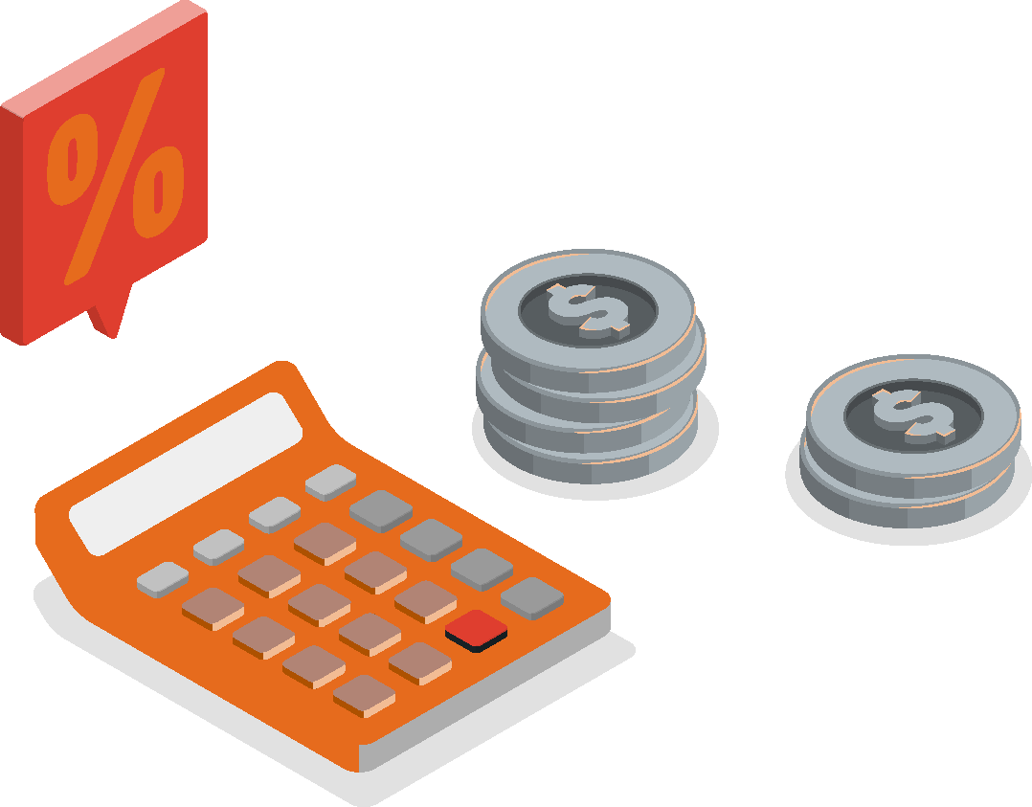
¿CÓMO CALCULAMOS EL IVA?
En nuestro país el pago de impuesto (IVA) actualmente corresponde al 19% sobre los bienes, para saber la forma en que aplicamos este porcentaje te presentaremos a continuación la forma de calcularlo:
Si me dan el Valor Neto y quiero saber el IVA:
Valor Neto X 19% = IVA
Si me dan el Valor Total y quiero saber el Neto:
Valor Total ÷1.19 = Valor Total
Si me dan el Valor IVA y quiero saber el Neto:
Valor IVA X 100 ÷19 = Valor Neto

Slide 14
REALICEMOS UNA PAUSA
Te invito a que a continuación veamos qué han comprendido reflexionando sobre los impuestos que se aplican, la idea es que a viva voz, indiquen qué tipo de impuestos creen que se aplican en el caso de cada producto:
Caso | Impuestos Directos | Impuestos Indirectos | Otros Impuestos
Cuando compramos un televisor.
Cuando compramos ropa.
Cuando adquirimos productos suntuosos.
Cuando recibimos sueldos u honorarios.
Cuando obtenemos una herencia.
Cuando compramos bebidas.

Slide 15
SOLUCIÓN
Caso | Impuestos Directos | Impuestos Indirectos | Otros Impuestos
Cuando compramos un televisor. |  | X
Cuando compramos ropa. |  | X
Cuando adquirimos productos suntuosos. |  | X
Cuando recibimos sueldos u honorarios. | X
Cuando obtenemos una herencia. |  |  | X
Cuando compramos bebidas. |  | X

Slide 16
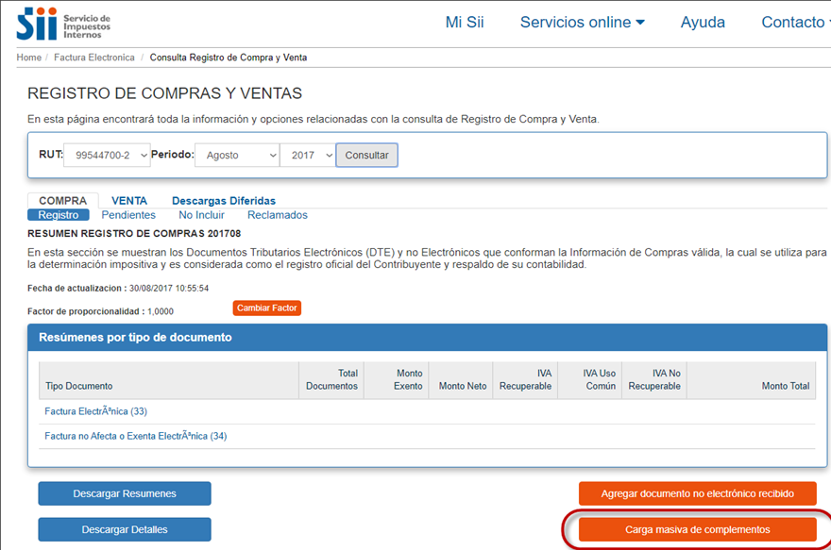
EL REGISTRO DE LAS COMPRAS Y LAS VENTAS
El Registro de Compras y Ventas, es un nuevo sistema disponible en SII, el que está compuesto por 2 registros:
Un Registro de Compras (RC)
Un Registro de Ventas (RV).
Un Registro de Compras (RC)
Un Registro de Ventas (RV).

Slide 17
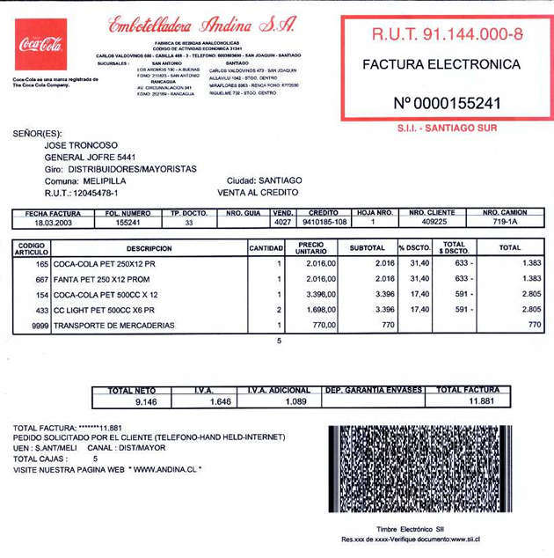
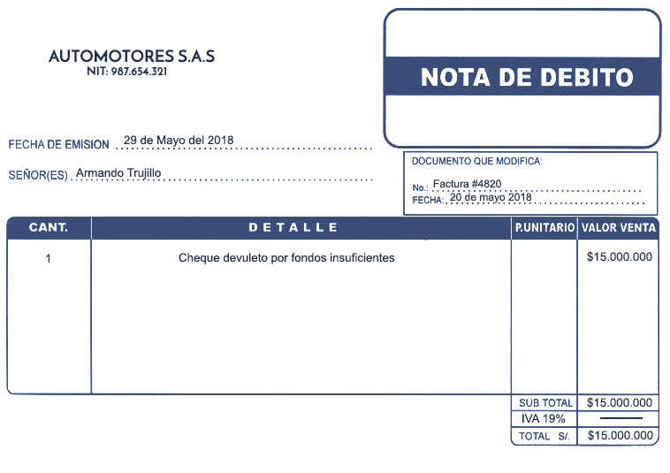
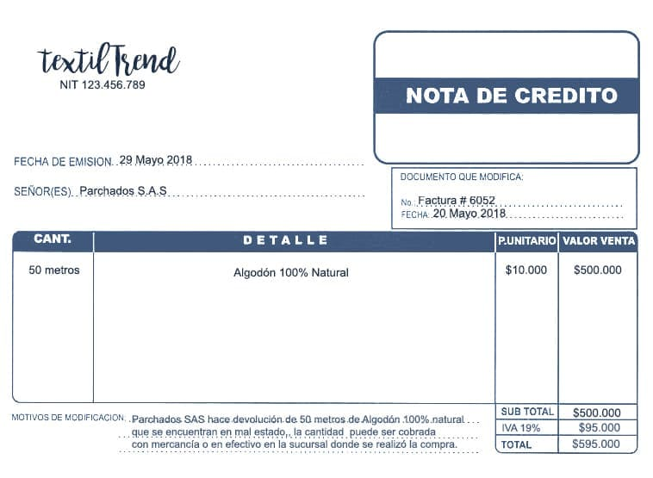
EL REGISTRO DE LAS COMPRAS Y LAS VENTAS
Este sistema tiene como finalidad de respaldar las operaciones afectas, exentas y no afectas a IVA efectuadas por el contribuyente, permitiendo controlar el Impuesto al Valor Agregado.
Este registro es abastecido por los documentos tributarios electrónicos (DTE’s) que han sido recibidos por el Servicio de Impuestos Internos.
En el caso de los documentos tributarios recibidos y emitidos en soporte distinto al electrónico, deberán ser informados por el contribuyente incorporándolos al registro correspondiente ya sea de compra, o de venta, ya sea de forma individual o en forma de resumen, según corresponde el caso.

Slide 18
EL REGISTRO DE LAS COMPRAS Y LAS VENTAS
Registro de Compras
Día | N° Factura | Proveedor | Rut | Tipo de documento | Valor Neto | IVA | Total
Registro de Ventas
Día | N° Factura o Boleta | Cliente | Rut | Valor Neto | IVA | Total

Slide 19


REGISTRO DE REMUNERACIONES Y HONORARIOS
El registro de las Remuneraciones consiste en mantener al día los detalles administrativos y contables en cuanto al pago de empleados y colaboradores, suele ser un problema para quienes deben preocuparse de todos los demás detalles de la empresa. Especialmente si tu negocio no tiene completamente claro cómo se lleva un libro de remuneraciones o si eventualmente, lo necesita.
Un Libro de Remuneraciones es uno de los tantos libros que debe poseer una empresa. Seguramente te preguntarás para qué sirve, y es importante que sepas que este respaldo funciona de forma complementaria a los libros de contabilidad y reúne todas las operaciones que son propias de la organización, centralizadas en el libro diario de la compañía
De acuerdo con el Servicio de Impuestos Internos, es una obligación para quienes emplean a cinco o más trabajadores, independientemente de la duración del contrato que los ha vinculado.

Slide 20
REGISTRO DE REMUNERACIONES Y HONORARIOS
Libro de Remuneraciones
N° | Trabajadores | Días trabajados | Sueldo Base | Horas Extras | Bono producción | Comisión | Gratificación | Total Imponible | Bono Movilización | Bono Colación | Total Haber
Libro de Remuneraciones |  |  |  |  |  |  |  |  |  | Aporte Seguro de Cesantía
N° | AFP | $ AFP | Fonasa / Isapre | Adicional Isapre | AFC | Impuesto Único | Total Descuentos | Alcance Liquido | Liquido a Pagar | 2,4% | 0,6%

Slide 21
REGISTRO DE REMUNERACIONES Y HONORARIOS
Registro de Honorarios
N° | Trabajador | Run | Total Honorario | 10,75 Retención | Total

Slide 22
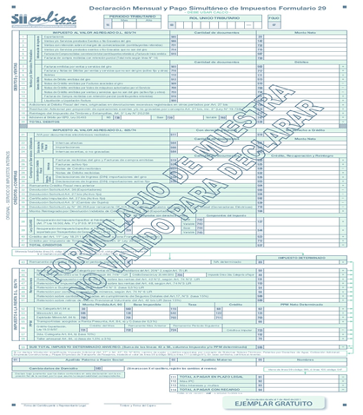
DECLARACIÓN DEL FORMULARIO 29
El Formulario 29 corresponde a las declaraciones de carácter mensual de impuestos que, legalmente, deben ser retenidos y enterados en arcas fiscales, por ejemplo, el Impuesto al Valor Agregado (IVA) y los Pagos Provisionales Mensuales (PPM), entre otros.
Los Pagos Provisionales Mensuales (PPM) son pagos que deben efectuar los contribuyentes como una provisión contra los impuestos anuales que se determinan a fines del año en que se producen las rentas, y que corresponde pagar hasta el 30 de abril del año siguiente.
La presentación de esta declaración debe ser realizada los días 12 del mes siguiente al que estamos declarando o bien el día 20, para los contribuyentes que estén autorizados por el SII.

Slide 23


REALICEMOS UNA PAUSA
Te invito a que a continuación puedas desarrollar la reflexión en parejas, en base a la siguiente situación:
Si tuvieses un negocio propio:
¿Qué acciones generales deberías considerar para mantener un funcionamiento organizado en términos de manejo de impuestos?

Slide 24
SOLUCIÓN
Para que el negocio marche correctamente en relación a los trámites tributarios que deberíamos realizar, serían los siguientes:
Mantener un registro tributario a través del Registro de las Compras y Ventas del negocio.
En caso de tener trabajadores, mantener al día el registro de sus datos en el Libro de Remuneraciones y sus liquidaciones de sueldo.
Realizar la Declaración Mensual del IVA en el Formulario 29.

Slide 25
EJEMPLO
Uno de los cálculos más sencillos y elementales que debemos conocer en transacciones relacionadas con pago de impuestos es extraer el valor del cálculo del IVA o determinar cuál fue el valor del IVA de un producto dado su precio final, para esto a partir de la siguiente tabla, se explicará cómo se realizan los cálculos para determinar los valores en cada caso:
Neto | IVA | Total
1.- $150.800.-
2.- | $68.040.-
3.- |  | $1.790.300.-

Slide 26
SOLUCIÓN Y DESARROLLO
Neto | IVA | Total
1.- $150.800.- | 28.800.- | $179.800.-
2.- $358.105.- | $68.040.- | $426.145
3.- $1.504.453.- | $285.847 | $1.790.300.-
Desarrollo:
1.- 150.800 X 19% = 28.800
150.800 + 28.800 = 179.000
2.- 68.040 X 100 = 6.804.000 ÷ 19 = 358.105
358.105 + 68.040 = 426.145
3.- 1.790.000 ÷ 1.19= 1.504.453
1.504.453 X 19% = 285.847
1.504.453 + 285.847 =1.790.300

Slide 27

REVISEMOS
AHORA REVISEMOS ¿CUÁNTO APRENDIMOS?
Los invito a reunirse en grupos de cuatro integrantes y analizar un caso, en el que se presentarán datos con los que deberán completar los libros de remuneraciones correspondientes.
¡Muy Bien!, ahora vamos a practicar

Slide 28

6
¡PRACTIQUEMOS!
ACTIVIDAD PRÁCTICA
DECLARACIÓN DE IMPUESTOS MENSUALES IVA
Ahora realizaremos una actividad práctica. Utilice el archivo Actividad Práctica y sigue las instrucciones señaladas.
¡Éxito!
° Medio | Presentación

Slide 29






ANTES DE COMENZAR A TRABAJAR
TOMA LAS SIGUIENTES PRECAUCIONES
Cuida tus claves de acceso.
Resguarda la confidencialidad de la información.
Cuidado con los dispositivos externos, asegura la información instalando antivirus.
Se riguroso y ordenado con los antecedentes que manejas.
Realiza trabajo en equipo con respeto en tus opiniones,
escucha a los demás.

Slide 30


ANTES DE TERMINAR:
TICKET DE SALIDA
DECLARACIÓN DE IMPUESTOS MENSUALES IVA
¡No olvides contestar la Autoevaluación y entregar el Ticket de Salida!
¡Hasta la próxima!

